Slide 1
2DGP 프로젝트 3차 발표
2020180050
게임공학과
이혜빈

Slide 2
1. 개발 일정 현황 - 75%
1주차 | 계획 | 리소스 수집 및 캐릭터 이동 구현 | 100%
 | 결과 | 완료
2주차 | 계획 | 캐릭터 점프, 공격 애니메이션 구현 | 100%
 | 결과 | 완료
3주차 | 계획 | 몬스터 애니메이션 구현 | 50%
 | 결과 | + 플레이어를 쫓는 모션, 보스 몬스터 구현해야함
4주차 | 계획 | 리듬바 구현 및 점프와 공격 리듬바에 맞추기 | 100%
 | 결과 | 완료
Notes:
5주차

Slide 3
1. 개발 일정 현황 - 62%
5주차 | 계획 | 몬스터 충돌체크, UI | 30%
 | 결과 | 검 이펙트와 충돌체크는 완료, 플레이어가 밟았을때와 UI 구현 필요
6주차 | 계획 | 맵 제작 및 아이템 배치 | 100%
 | 결과 | 완료
7주차 | 계획 | 사운드 및 사망, 엔딩 추가 | 30%
 | 결과 | 맵 사운드만 추가
8주차 | 계획 | 최종 점검 | 0%
 | 결과 | 완료

Slide 4
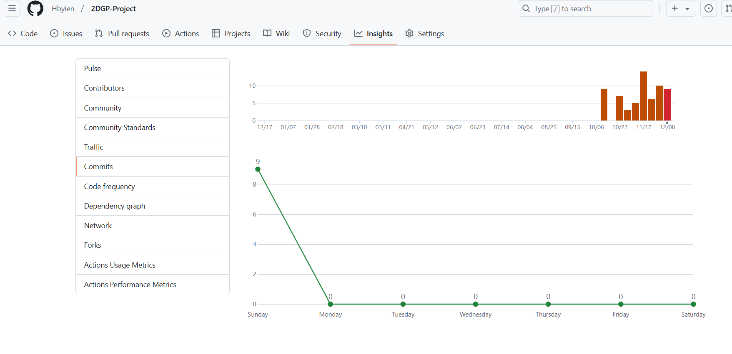
2. GitHub 커밋

Slide 5
3. 데모 플레이

